Slide 1


Self Learning English Website.
שרה גיברלטר
הודיה דהרי
אפריל, 2021

Slide 2
הפרויקט: אתר ללימוד אנגלית http://clickenglish.unaux.com/
הצורך והבעיה:
שפת האנגלית משומשמת בכל תחומי החיים. רוב המידע הקיים בעולם נכתב בשפה זו. למעשה האנגלית היא כלי בסיסי לכל אדם.
לימוד האנגלית מכיל קשיים שונים. החל מצבירת ביטחון. חוסר תירגול. חוסר בקורסים נוחים. חוסר מעקב. נגישות. התאמה לרמה וכו’
הבעיה מבחינת הנדסת תוכנה:
התאמת האתר למחשוב מתקדם - רספונסיביות.
התאמה למערכת קיימת - יש צורך בהגדרות עיצוב ספציפיות מראש. ותאור ויזואלי של תצוגת כל המסכים, החל מהמסך הראשון ועד למסך האחרון. תיאום של המערכת למערכת שולחנית קיימת.
אחסון המידע – אחסון המידע וניהול האתר יהיה באמצעות שרת. שרת שיאחסן את המידע ויכיל גם אפשרות לאחסון מידע במבנה נתונים SQL.
הפרויקט בא לענות על צורך זה תוך דרישה לחיקוי מלא של תוכנה שולחנית קיימת (המנותקת מהרשת)

Slide 3
הפרויקט: אתר ללימוד אנגלית http://clickenglish.unaux.com/
הפתרון:
אתר ללימוד אנגלית הכולל חלוקה ל3 רמות שונות (קטגוריות לימוד)
המכיל כ 2000 שיעורים!
האתר מונגש. העלות נמוכה. האתר עוקב אחר התקדמות המשתמש.
האתר מנגיש את התוכנה השולחנית לנגישות מהרשת.
פיתוח האתר נעשה בשני ערוצים כמקובל במערכות web – frontEnd & backEnd

Slide 4
FrontEnd
צד המשתמש כולל 5 רכיבים עקריים:
- רישום/כניסה
- קטגוריות השיעורים
- שיעורי האנגלית
- רכישת הרשאה
- דפי services

Slide 5
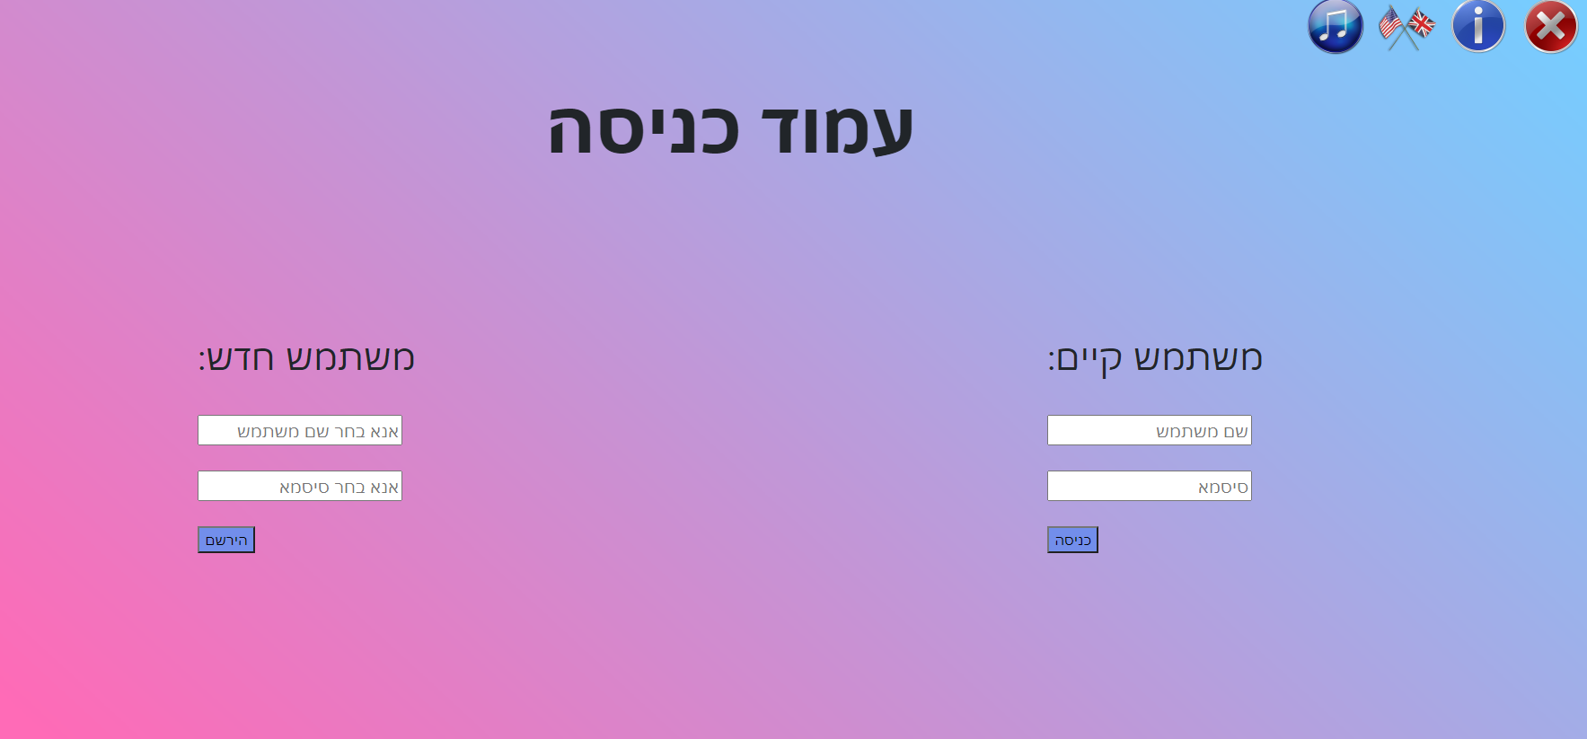
FrontEnd
רישום/כניסה:
דף זה מאפשר רישום משתמש חדש, או כניסה עבור משתמש קיים, בפועל בפעולה זו מתבצעת עבודה בצד שרת – על כך יפורט בחלק של back-end.

Slide 6

FrontEnd
קטגוריות שיעורים
האתר מכיל 3 קטגוריות לימוד שונות:
אנגלית למתחילים
אנגלית לסטודנטים
אנגלית לאוניברסיטה
חלוקת הקטגוריות לעיל – למעשה מאפשר את הלימוד ההדרגתי המותאם לכל משתמש – וכך נותן פתרון לבעיית הרמות.
הקטגוריה הבסיסית – אנגלית למתחילים – מכילה את השיעורים הבסיסים – מתחילת לימוד אותיות האנגלית, ועד לקריאת קטעי סיפור קלים.
קטגוריה – לסטודנטים – רמה מתקדמת יותר מאנגלית למתחילים – המכיל מילים שאינן מילות בסיס, אלא מאפשרות הבנה רבה יותר של טקסט
הקטגוריה האחרונה לאוניברסיטה – הרמה הגבוהה ביותר – מכילה שיעורים עם מילים נפוצות פחות וכן "קשות" יותר.
כמובן שהרמות מכילות מידע לפי הקטגוריה- כלומר קטגוריה ביסיסית מתאימה לצורך הדברים הבסיסים. אנגלית לסטונדט – תכיל מידע ולימוד לרמה שסטודנט צריך וכך הלאה.

Slide 7
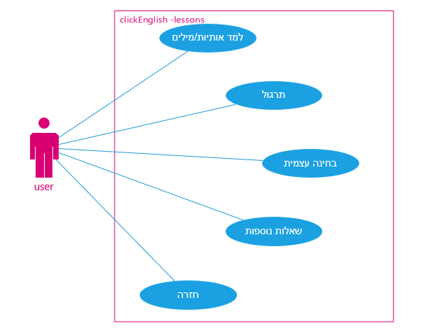
FrontEnd
שיעורי האנגלית:
בכל קטגוריה ישנם כ 150 שיעורים. מבנה השיעורים בנוי הייטב וזהה לשאר השיעורים – אופן פיתוח זה מאפשר סקלביליות והוספת שיעורים בצורה קלה.
השיעורים מכילים (כתלות בשיעור) 5 אפשרויות לימוד:
לימוד מילים
תירגול המילים
בחינה עצמית של המילים
שאלות נוספות
חזרה

Slide 8
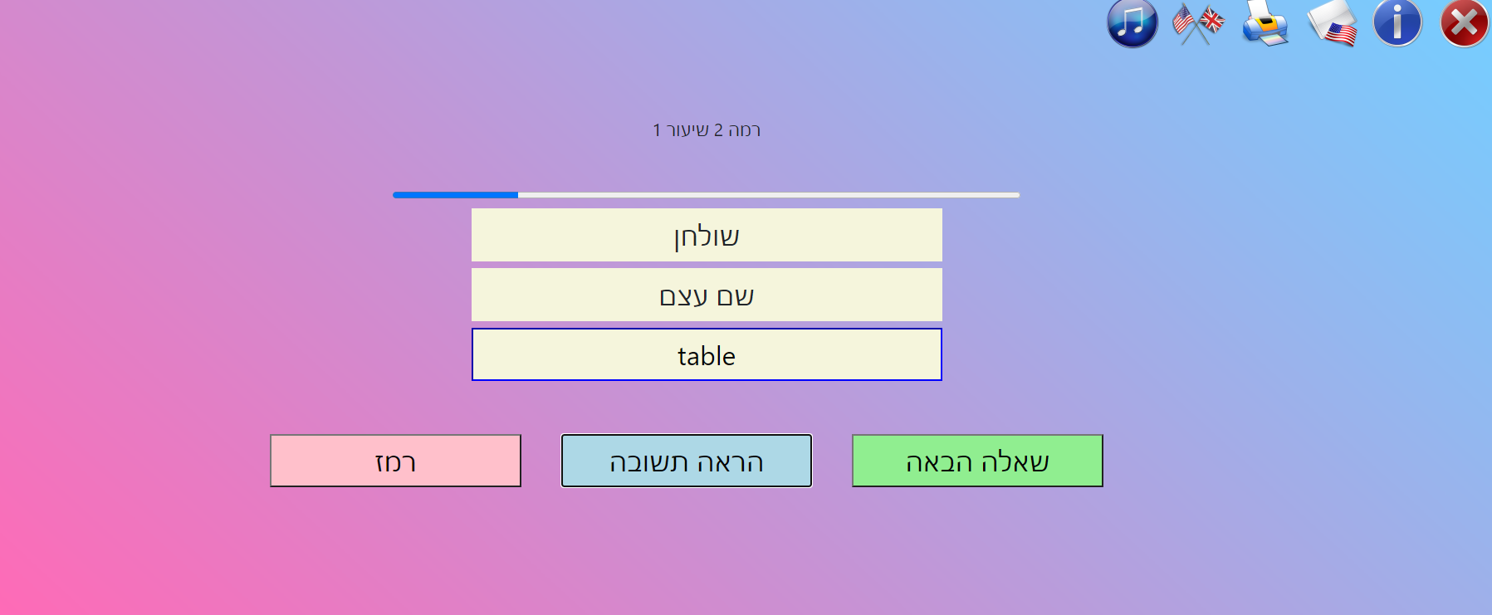
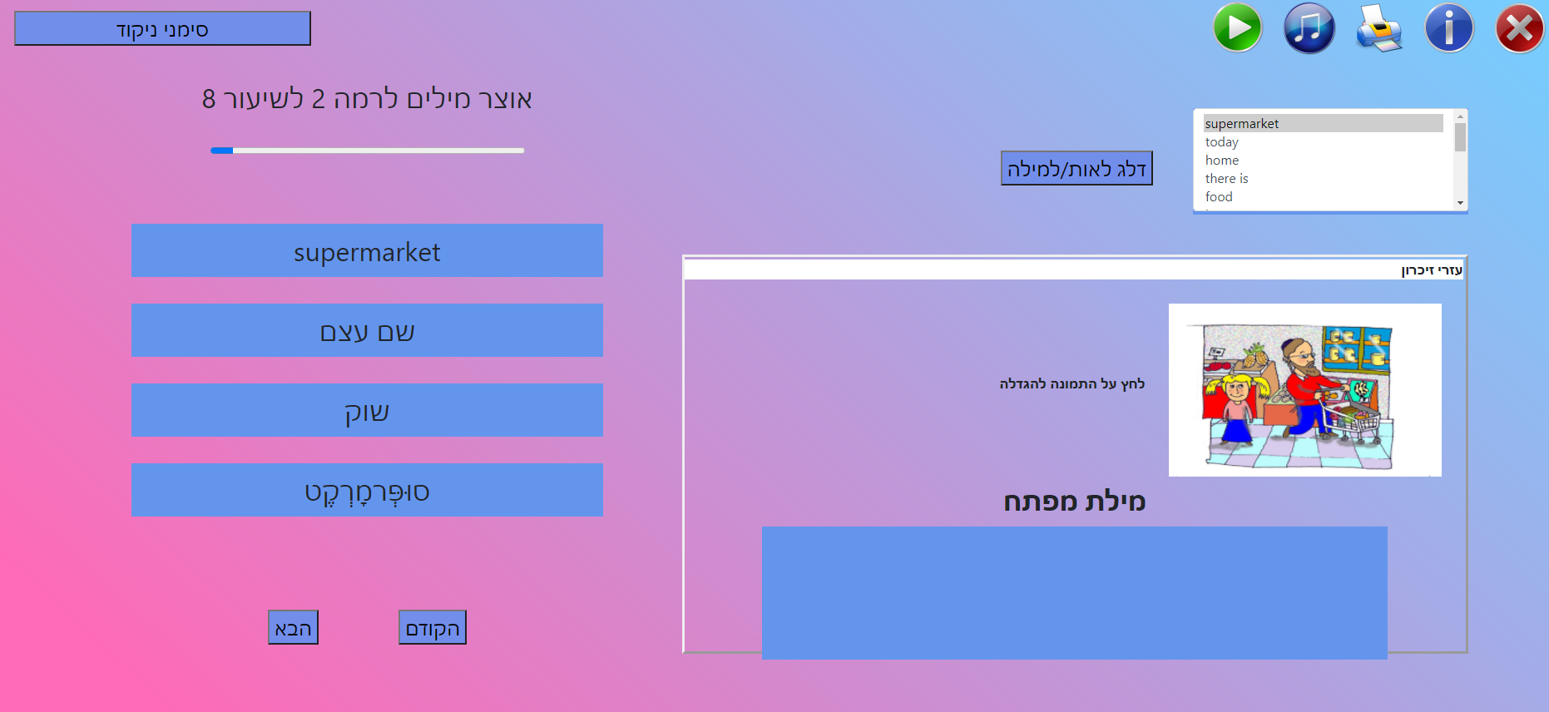
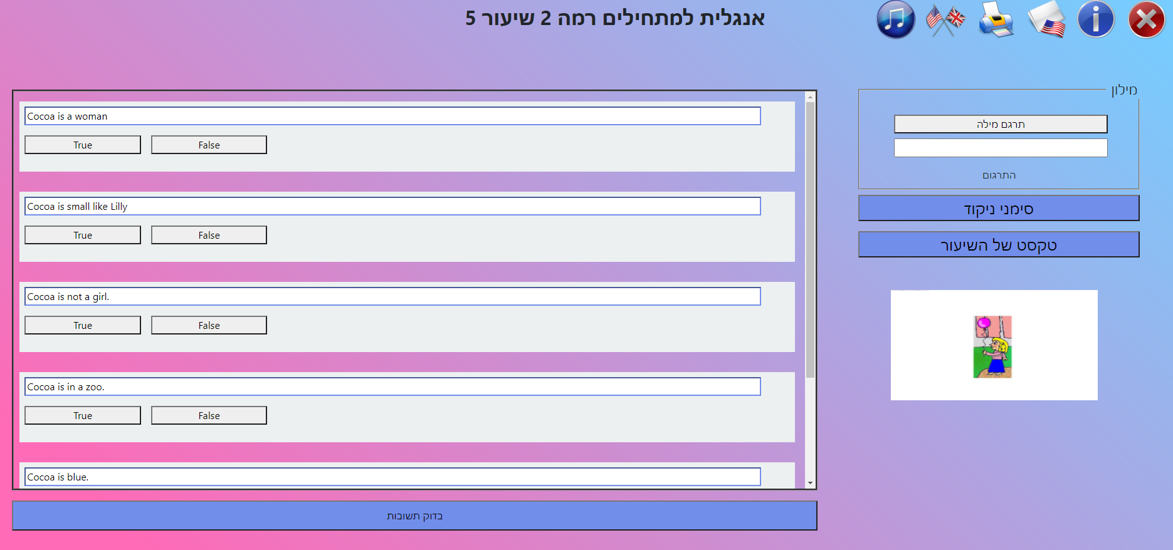
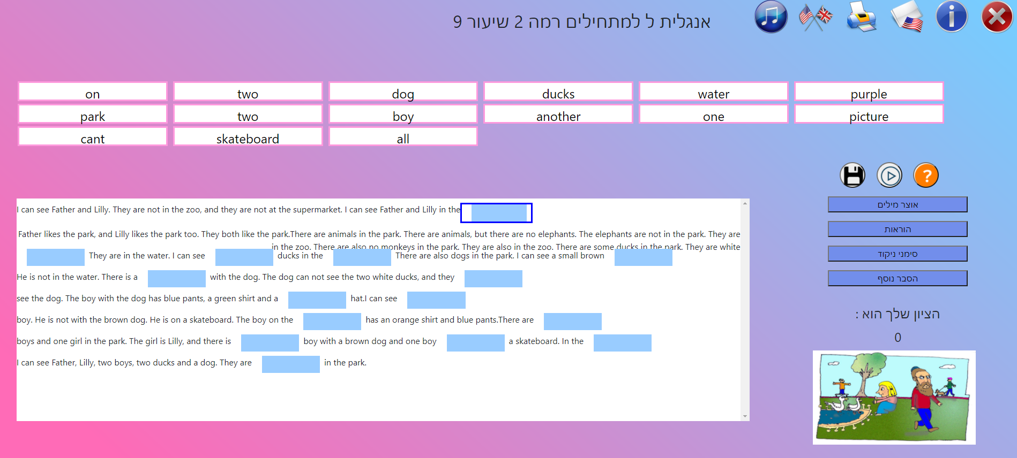
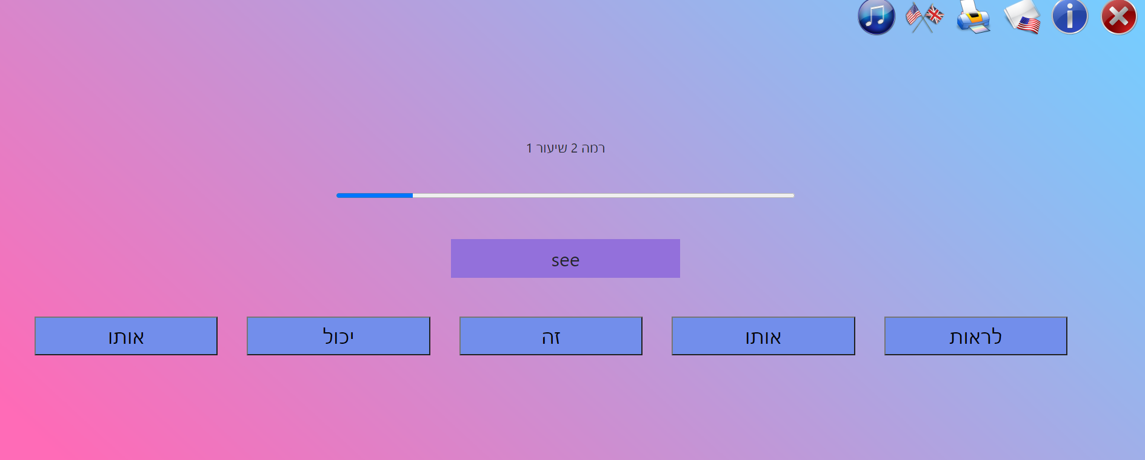
FrontEnd
דפי השיעורים:
עבור כל נושא - לימוד קיימים 5 דפי לימוד המקיפים נושא זה. הבנה\ זכרון\כתיבה וכו'

Slide 9
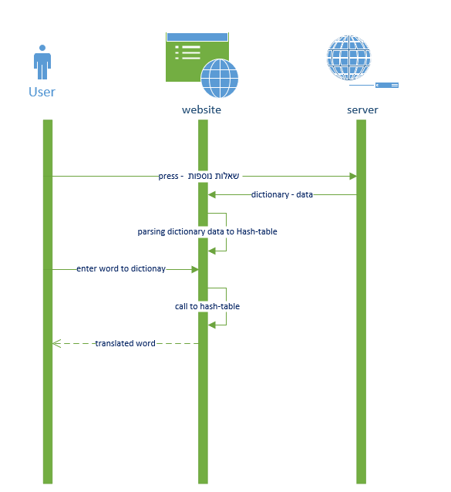
FrontEnd
דפי השיעורים: תוסף מילון תרגום:
אופן ניהול המילון מוצג באמצעות דיאגרמת sequences – diagram :

Slide 10
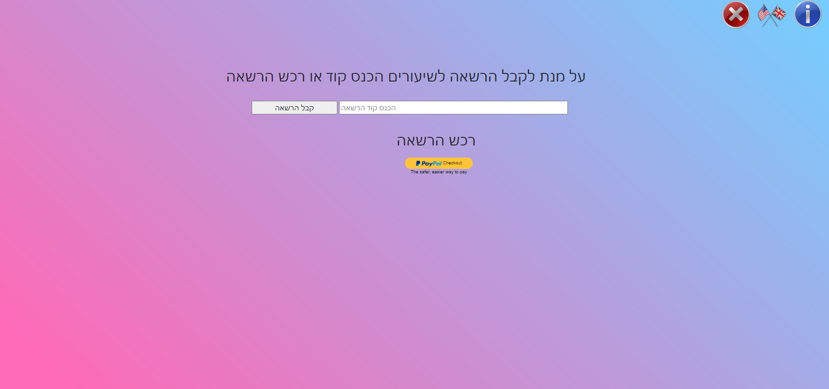

FrontEnd
רכישת/ קבלת הרשאה:
משתמש חדש הנכנס למערכת יוכל לגשת אך ורק לשיעור הראשון של כל רמה עבור כל קטגוריה. בעת שינסה לגשת לשיעורים אחרים. הוא יקבל הודעת שגיאה:
על מנת לגשת לשאר השיעורים על המשתמש לרכוש הרשאה. או להזין קוד האפשר לו לקבל את הגישה.

Slide 11
FrontEnd
דפי – service
באתר קיימים כפתורים שונים המפוזרים לאורך כל דפי האתר. בסמוך לכפתורים המוצגים בצד ימין למעלה של הדף. לרוב מוצמד הסבר על מהות הכפתור – במעבר עם העכבר.

Slide 12
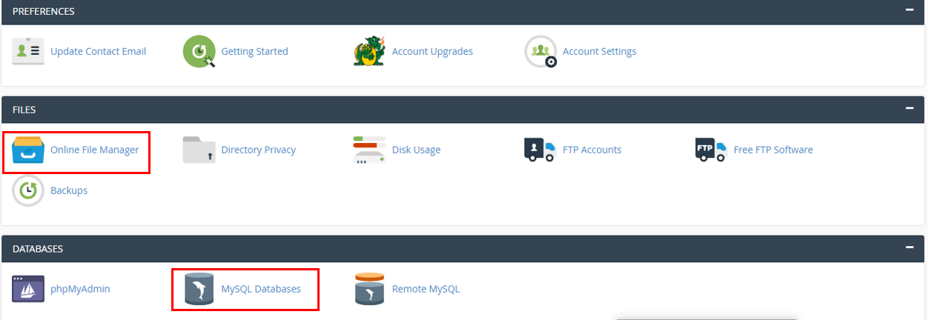
BackEnd
שרת – ניהול ותחזוקת תוכן: https://profreehost.com/
השרת מאחסן את כל דפי האתר וכן את כל התוכן המוצג בשיעורים. השרת מאחסן את המידע הדינמי (שמות משתמשים, ניקוד וכו') באמצעות SQL-DB:
פעולות השרת כוללות :
ניהול חשבונות המשתמשים – הרשמה/גישה/ציונים
הזנת תוכן לשיעורי האנגלית

Slide 13
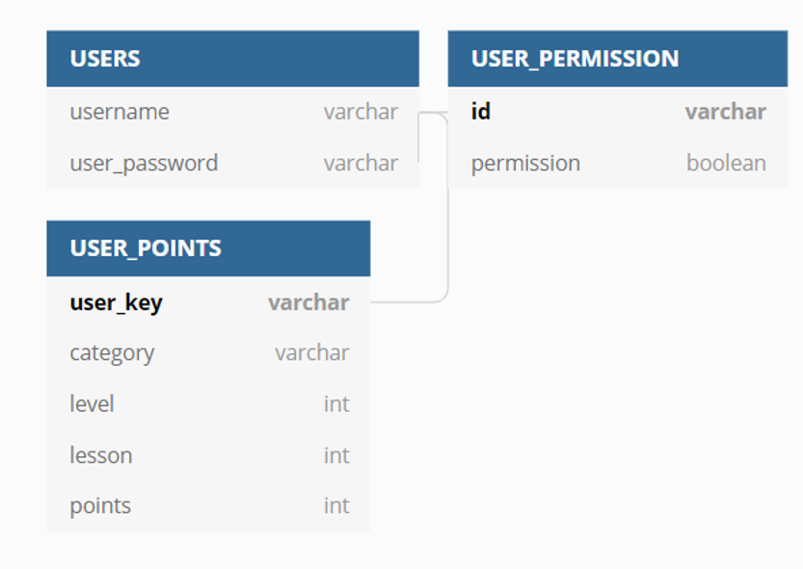
BackEnd
ניהול חשבונות המשתמשים – הרשמה/גישה/ציונים
השרת מנהל את חשבונות המשתמשמים וכן הציונים בטבלאות SQL:
משתמש חדש הנרשם למערכת מוסף לטבלה כמו כן משתמש המקבל הרשאה לשיעורים נוספים באתר. יוזן גם הוא לטבלת ההרשאות.

Slide 14
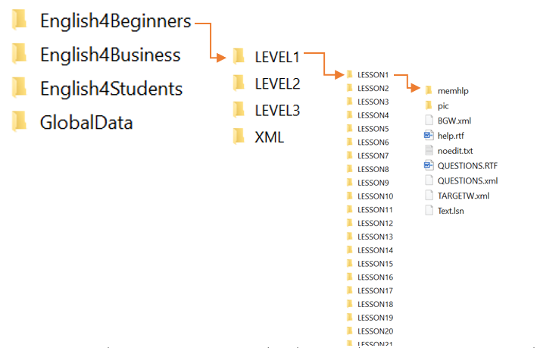
BackEnd
הזנת תוכן לשיעורי האנגלית
המידע של השיעורים מאוחסן בשרת. בעת לחיצה על גישה לשיעור מסוים, השרת טוען זאת. המידע של השיעורים שמור בשרת בצורה היררכית.

Slide 15
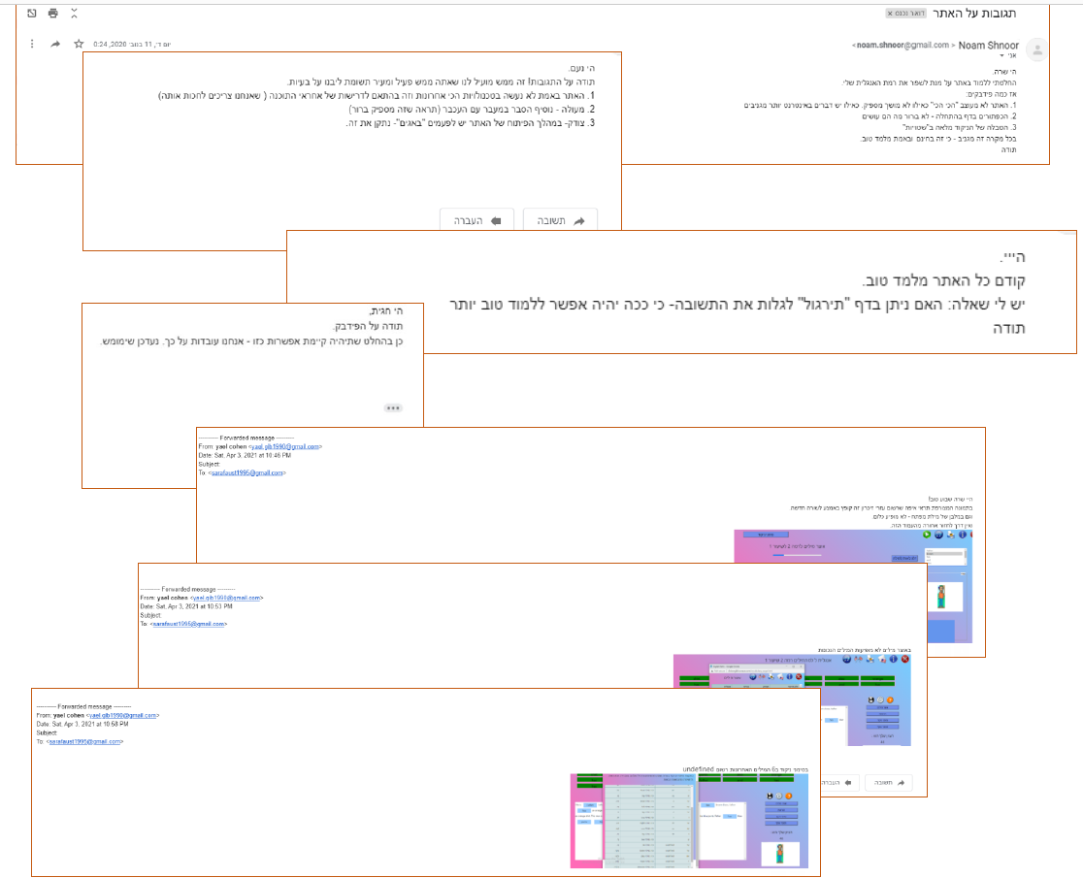
תגובות משתמשים וטיפול:

Slide 16
סיכום ומסקנות:
במהלך הפרויקט למדנו רבות, למדנו להקים מערכת שלמה – full stack. כמו כן העבודה הרציפה מול מערכת ניהול משימות וכן מערכת ניהול קוד (GITHUB) תרמו להבנה כיצד מערכות ופרויקטים מתבצעים.
לאורך הפרויקט ניתן לראות 3 עקרונות עיקריים.
עבודה צמודה בהתאם לדרישות הלקוח! כמובן שהאתר היה יכול להיות עם טכנולוגיות חזקות יותר מתקדמות יותר וכך להראות מתקדם יותר. אך כיון שהדרישה הקריטית היתה התאמה מלאה לתוכנה השולחנית האתר מומש בטכנולגיות הרצויות בהתאם לדרישות הלקוח.
עקרון שני – עקרון הסקלביליות: ניתן להוסיף בקלות שיעורים שונים ואפילו קטגוריות שלמות. השרת מוכן להרחבה זו בצורה מהירה.
עקרון התיעוד: לאחר שעוררו את תשומת ליבנו על עינין ניהול הקוד בצורה צמודה יותר (יותר commits) ניתן לראות שעד דוח אלפא היו במאגר הקוד כ18 commits וכעת ישנם כ 90!. המטרה של תיעוד ומעקב מומש.

Slide 17
The END!

